Slide 1
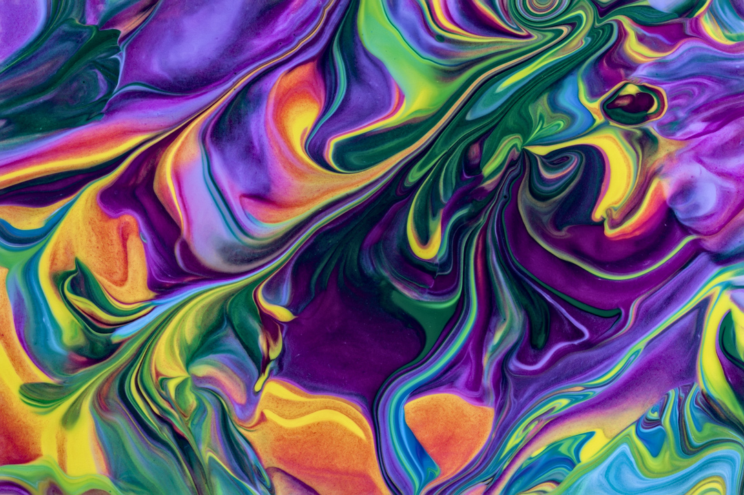
Тема: Мастер – класс «Флюид Арт. Акриловая абстрактная живопись».
МБУДО «Центр детского творчества».
Ростовская область город Волгодонск
Педагог дополнительного образования Безрукова Валентина Алексеевна.

Slide 2
План:
1.Вступительная часть: Сообщение темы, раскрытие цели и задач мастер-класса.
2.Представление опыта педагога по теме: рассказ о технике «акриловой абстрактной живописи», показ работ выполненных руководителем мастер - класса.
3.Практическая часть проходит путем прямого комментированного показа в действии основных приемов и методов работы, (практикум с аудиторией).
4. Комментирующая часть мастер - класса:
Во время практической творческой работы вести пояснения и индивидуальную помощь участникам мастер – класса для качественного выполнения задания.
5.Кульминация творческого процесса:
Самоанализ педагогом проведенного мастер – класса.
Вопросы участников педагогу по проведенному мастер - классу.
Коллективное обсуждение своих работ.
6. Подведение итогов:
После завершения работы участники мастер – класса делают мини выставку, все работы фотографируют.

Slide 3
Цель мастер-класса: повышение профессионального мастерства педагогов в процессе активного педагогического общения по освоению техники «акриловой абстрактной живописи».
Задачи:
познакомить педагогов с техникой акриловой абстрактной живописи;
обучать последовательности действий, использованию методов и приемов «акриловой абстрактной живописи» техники на примере выполнения работы;
создать условия для самореализации и стимулирования роста творческого потенциала педагогов в процессе проведения мастер – класса;
способствовать интеллектуальному и эстетическому развитию педагогов.
Ожидаемые результаты мастер - класса:
- повышение креативности педагогов;
- возможность применение педагогами нового нетрадиционного метода в своей практике;
- изучение разработки по теме мастер-класса;
- рост мотивации участников МК к формированию собственного стиля творческой педагогической деятельности;
- практическое освоение участниками специальных знаний, умений, навыков и приемов «акриловой абстрактной живописи » ;
- создание абстрактной живописи, проявляя творческую инициативу, фантазию, мышление.

Slide 4
В процессе занятия вы:
познакомитесь с направлениями абстрактной живописи и их особенностями;
узнаете о том, какие есть материалы, в чем заключаются нюансы их использования, какие из них наиболее востребованы в данной технике;
получите знания о приемах, применяемых для достижения световых, цветовых и объемных эффектов;
познакомитесь с основными принципами построения композиции и цветового круга.
На практике Вы:
сделаете несколько предварительных работ;
познакомитесь с материалами и их свойствами (как смешивать краски и в какой пропорции, что использовать помимо красок и т.д.);
увидите демонстрацию техники преподавателем;
получите практические навыки по созданию различных фактур и особых эффектов (как работать с пигментами и другими секретными материалами);
Создание финальной картины на холсте .

Slide 5
Данный мастер класс может быть интересен педагогам дополнительного образования, работающим по направлению «декоративно – прикладное творчество», педагогическими работниками образовательных учреждений при организации кружковой работы и работы творческих объединений.
Актуальность темы
Перед учреждениями системы дополнительного образования сегодня, как никогда, остро встаёт важная задача развития творческого потенциала детей с учётом их индивидуальных и возрастных особенностей. Творчество – постоянный спутник детства. Занятие творчеством является едва ли не самым интересным видом творческой деятельности детей среднего и старшего школьного возраста. Занимаясь творчеством, обучающиеся развивают себя как физически, так и умственно. Проявление и развитие творческих способностей учит ребенка не просто смотреть, а видеть, помогает ему стать неординарной, развитой личностью.
В связи с этим, трудно переоценить роль личности педагога дополнительного образования в процессе развития творческих, криативных способностей обучающихся. Сегодня просто необходимо наличие у педагога нового взгляда на ребенка как на субъект (а не объект) воспитания, как на партнера по совместной деятельности. «Меньше обучать — больше взаимодействовать», «Учимся, делая и творя»- эти девизы способствуют созданию условий для развития творческих способностей детей, раскрепощению индивидуально-творческих сил обучающихся.
Педагогам необходим взаимообмен профессиональным опытом, взаимообучение, взаимосовершенствование своей преподавательской деятельности.

Slide 6
С появлением акриловых красок мир живописи увидел новую реальность. Акрил быстро завоевал популярность в самых разных областях: живопись, оформление интерьера, красота. Чем же хорош этот полимерный материал? Акриловые краски сделаны на водной основе и не требуют каких-то специальных разбавителей. Краски не желтеют и не вызывают аллергии. Они одновременно обладают свойствами акварели и масла. С помощью акрила рисуют объемные картины! Как и любая другая техника, у акрила есть свои особенности.

Slide 7
При работе с акрилом можно использовать различные техники и успешно сочетать их в одной картине. Бывает и такое, что определённая картина имеет свою собственную уникальную и неповторимую цветопередачу, которую практически невозможно повторить другой техникой.
Тем, кто хочет за несколько часов погрузиться в мир творчества и почувствовать себя настоящим художником, предлагаю мастер-класс по нетрадиционному рисованию с применением довольно новой в мире изобразительного искусства техники – живописи жидким акрилом.
Её можно назвать абстрактная живопись. Потому что при работе в данном направлении художник опирается на свою интуицию и эмоциональный опыт. Творческий процесс предполагает полную свободу и отсутствие границ, которые устанавливают законы традиционной живописи.
Техника Флюид Арт отлично подходит для экспериментов с цветом и способами нанесения. Используйте весь свой творческий потенциал, когда решаете как будите разгонять жидкие краски по холсту)
С этой точки зрения идеальным способом достичь наибольшей выразительности является применение методики правополушарного рисования, поскольку она исключает предварительное планирование и соблюдение строгой последовательности действий в процессе творчества, отключает «внутреннего критика», подвергающего сомнению результаты любой деятельности.
В итоге обостряется чувственное и эмоциональное восприятие, творец ощущает свободу и способен создавать совершенно уникальные, гармоничные, наполненные положительной энергией полотна.

Slide 8
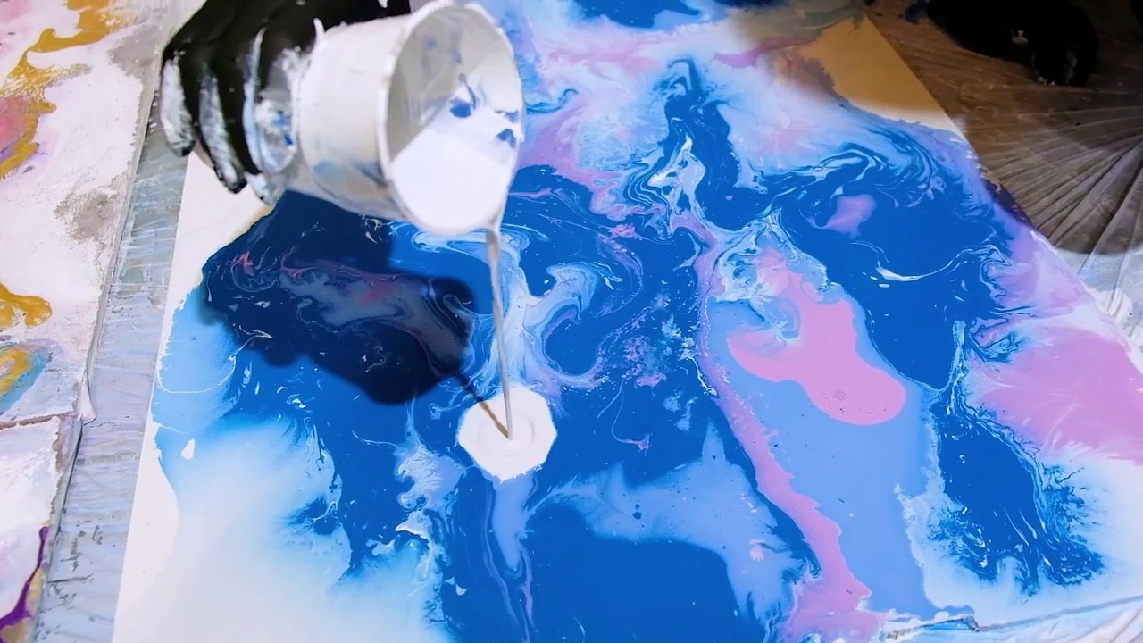
Смешав краски аккуратно зальем плоскость создавая красивый фон

Slide 9
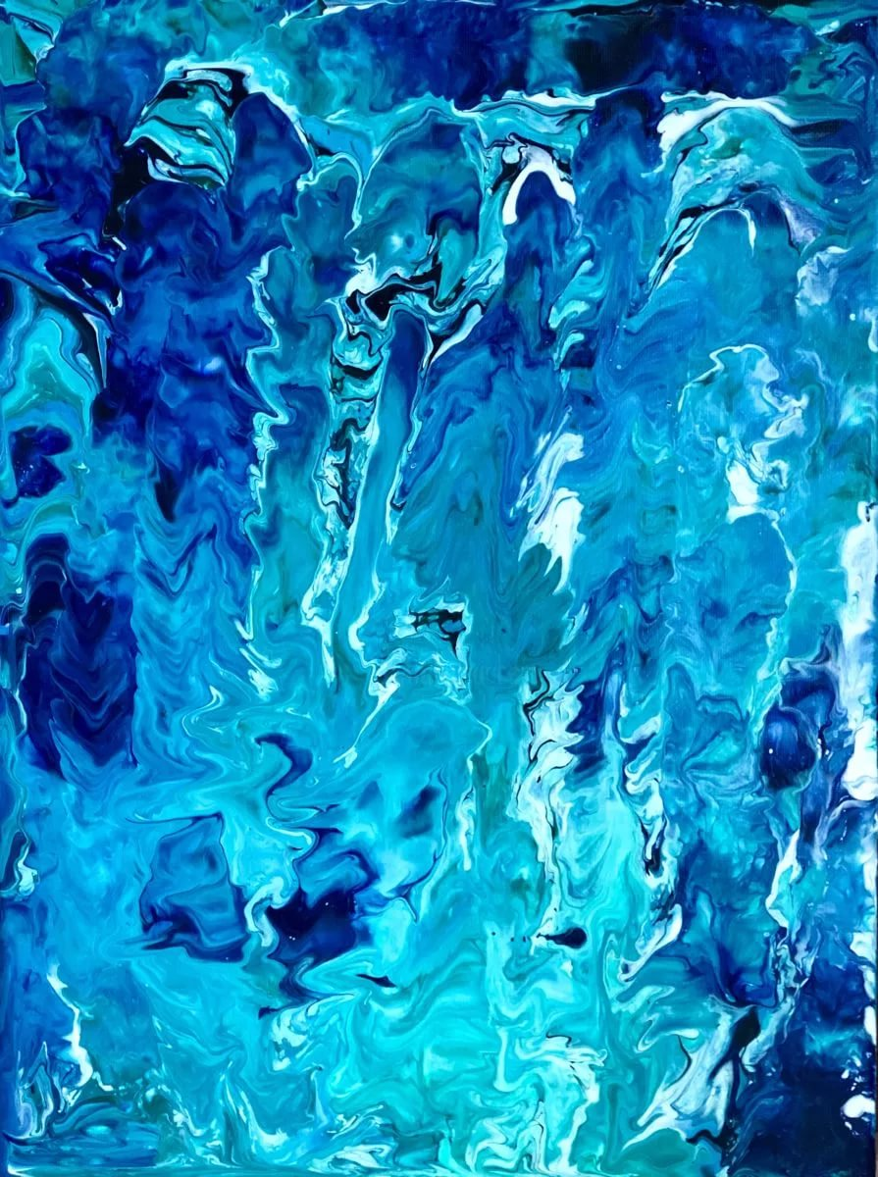
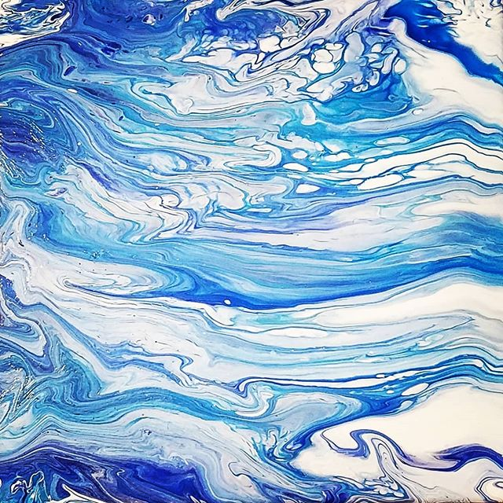
Создаем фон

Slide 10
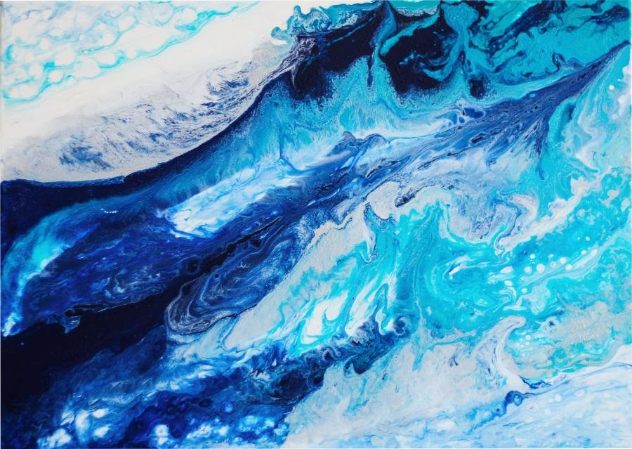

Slide 11
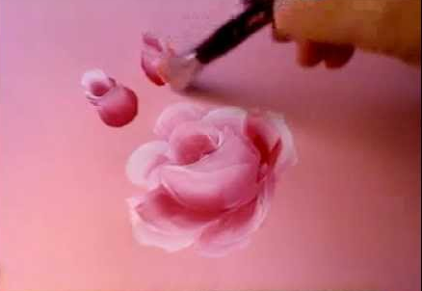
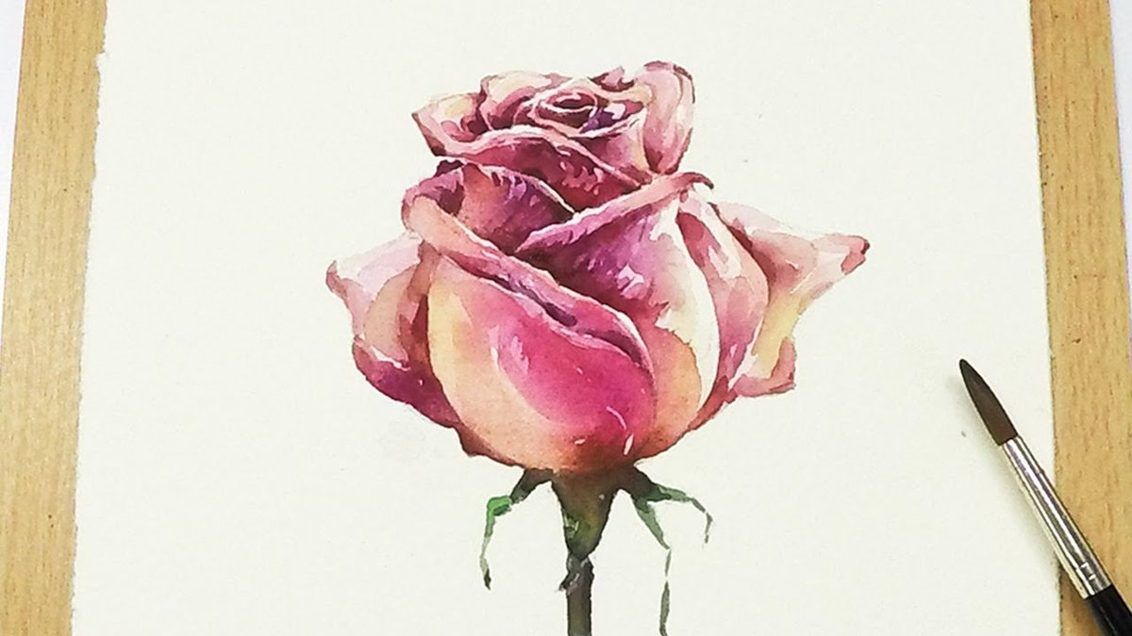
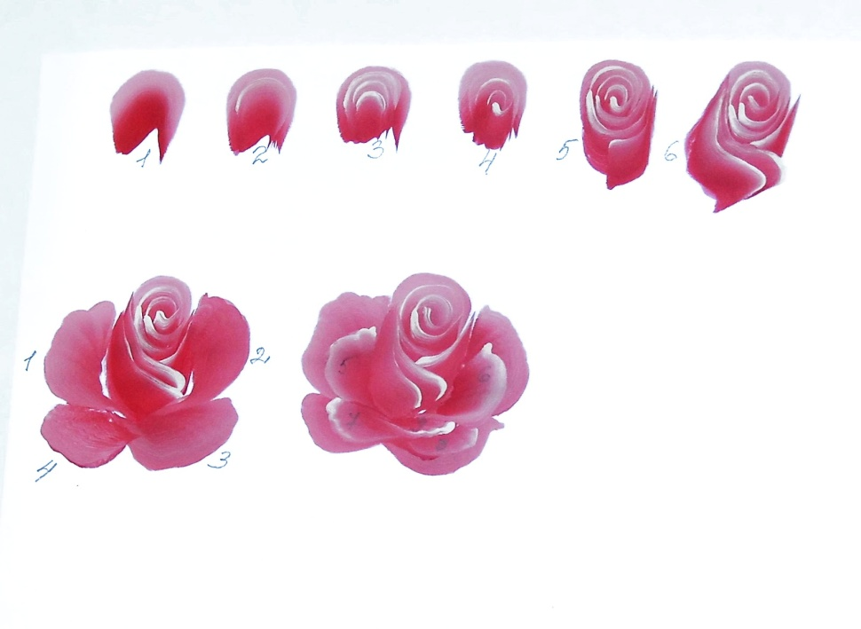
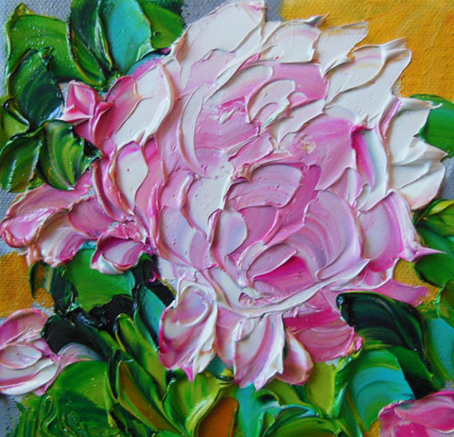
Выписываем основной рисунок на холсте

Slide 12
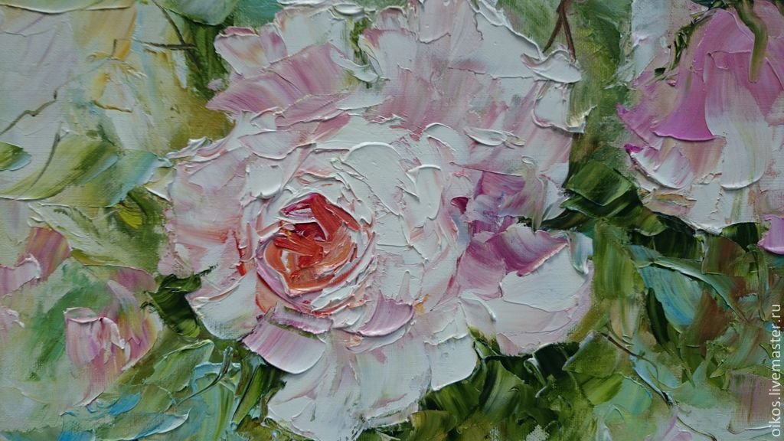
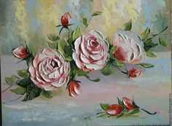
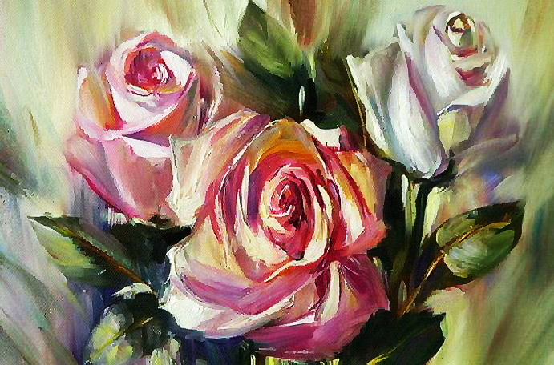

Slide 13
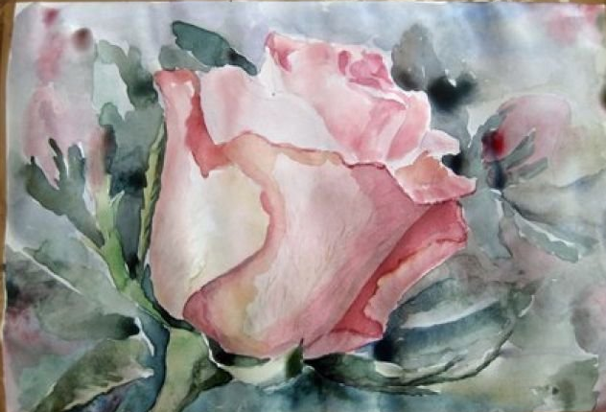
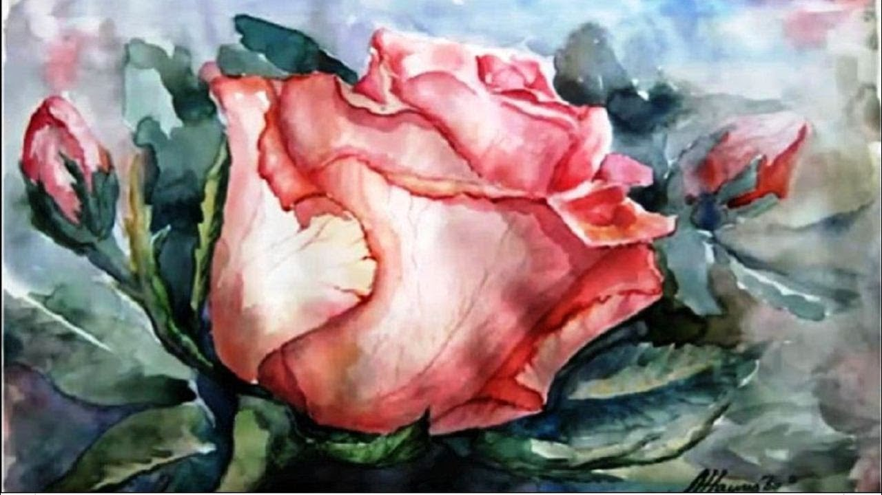
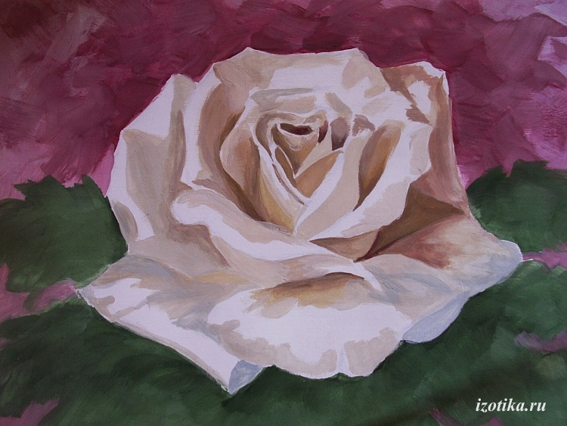
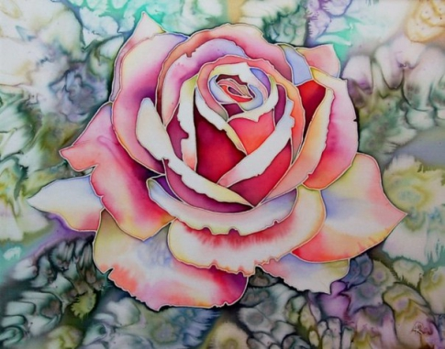

Slide 14
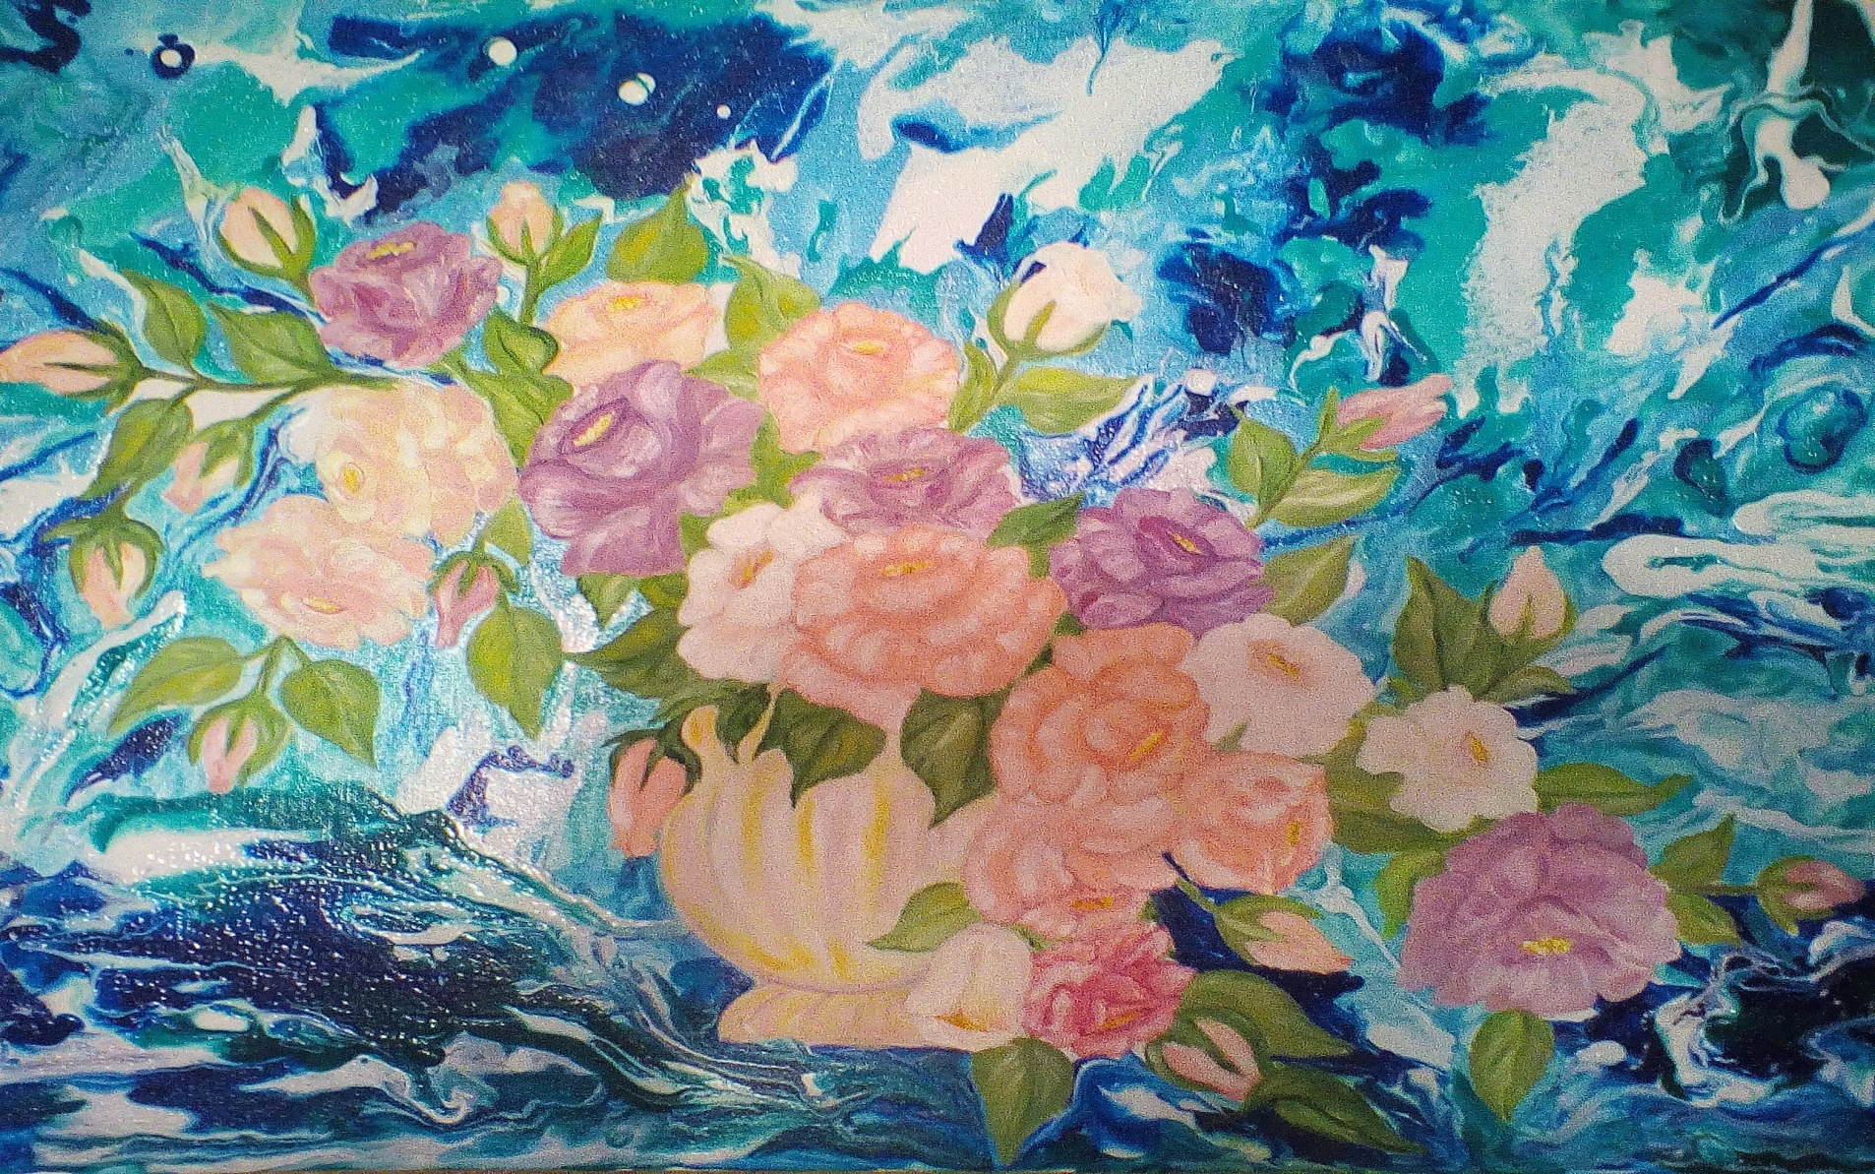
Работа готова.

Slide 15
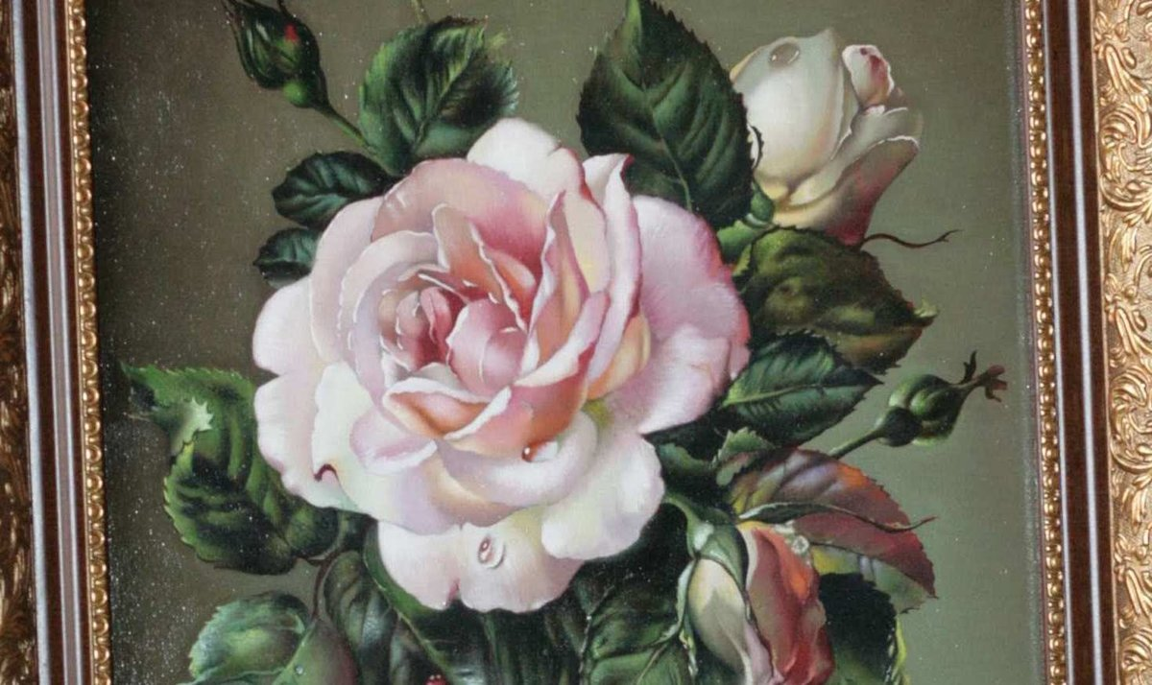
Розы - лучшие цветы,
всех похвал достойны вы.
В вас источник вдохновенья,
розы - Ангелов творенье!
Спасибо за внимание!

